Slide 1
BREVE INTRODUCCIÓN A LA VALORACIÓN INMOBILIARIA. 1- PRESENTACIÓN. 2- TIPOS DE BIENES OBJETO DE VALORACIÓN. 3- CONCEPTO GENERAL DE VALOR. VALOR REAL 4- FINALIDADES PRINCIPALES. TASACIÓN PERICIAL CONTRADICTORIA 5- PRINCIPIOS, CRITERIOS Y METODOLOGÍAS. 6- PROCEDIMIENTO. 7- MESA REDONDA.

Slide 2
1. PRESENTACIÓN. Objetivos principales de la jornada: - Dar una visión general del campo profesional relacionado con las tasaciones inmobiliarias. - Aclarar la metodología y el procedimiento de las comprobaciones de valor iniciadas por la Consejería de Hacienda y Administraciones Públicas de la Junta de Comunidades de Castilla – La Mancha.

Slide 3
2. TIPOS DE BIENES OBJETO DE VALORACIÓN. - Suelo: parcelas o solares. - Edificación. Edificio, desde la base de cimentación hasta la cubierta. - Inmueble. Unidad de suelo y edificación. - Unidades de uso independiente: Viviendas, locales comerciales, oficinas, aparcamientos, …

Slide 4
3. CONCEPTO GENERAL DE VALOR. VALOR REAL. Teórica e históricamente, el valor de un bien se encuentra en relación directa con la utilidad, de cualquier tipo, que pueda suponerle a quien le asigna dicho valor, vendría a ser la expresión o medida de la utilidad del mismo, por lo que para saber en qué fundamentar la valoración deberíamos conocer la utilidad del mismo.

Slide 5
- Valor de uso y valor de cambio - Valor en venta - Valor de mercado, precio, coste - Valor máximo legal - Valor futuro - Valor de inversión o valor en renta - Valor intrínseco - Valor de reposición - Valor de seguro - Valor de liquidación - Valor fiscal - Valor urbanístico - Valor catastral - Valor de expropiación o justiprecio - Valor hipotecario - Valor de fondo de comercio … - ¿Valor real? Según resolución vinculante DGT V0881-10: “El concepto de valor real no viene determinado en las normas tributarias, pero el Tribunal Supremo lo equipara al valor de mercado. Por tanto, se puede definir el valor de mercado como aquel precio que estaría dispuesto a pagar un comprador independiente en condiciones normales de mercado (…). Dicho valor debe calcularse objetivamente, con independencia de las circunstancias que concurran en la transmisión”.

Slide 6
4. FINALIDADES PRINCIPALES. TASACIÓN PERICIAL CONTRADICTORIA. La valoración inmobiliaria está condicionada, por el tipo de bien objeto de tasación, pero también por la finalidad para la cual es requerida. La finalidad de la valoración es determinante en la metodología y los principios de valoración aplicables, así como el proceso de valoración a seguir, ya que existen normativas y legislación al respecto, que indican la forma de valoración de inmuebles de acuerdo a determinadas finalidades.

Slide 7
- Valoraciones de inmuebles para servir como Garantía Hipotecaria de préstamos sujetos a la Ley 2/1981. - Asesoramiento sobre el valor hipotecario. - Normas de Información Financiera para entidades de crédito (Circular 4/2004 del BE). - Provisiones técnicas de las compañías aseguradoras. - Patrimonio de los fondos de Pensiones. - Valoraciones para el Registro Mercantil. - Valoraciones para auditores. - Valoración a efectos contables según normas internacionales de contabilidad. - Expropiaciones (determinación del justiprecio). - Asesoramiento sobre el valor de mercado. - Valoraciones retrospectivas. - Tasación pericial contradictoria. La tasación pericial contradictoria, bien sea de parte o como perito tercero es una finalidad específica dentro del amplio abanico que podemos encontrar en este ámbito de la profesión. Cualquier arquitecto colegiado, para el caso de las de parte y colegiado, que además se inscriba en la lista de peritos, para el caso de actuar como perito tercero, puede realizar este tipo de informes de valoración.

Slide 8
5. PRINCIPIOS, CRITERIOS Y METODOLOGÍAS Principios básicos: - Uso óptimo del inmueble. - Valoración de acuerdo al valor materializado. Estos dos conceptos darían lugar a dos formas o técnicas diferenciadas de obtención del valor de un inmueble: - Procedimientos aditivos, o estimación aditiva. - Procedimientos globales, estimación conjunta .

Slide 9
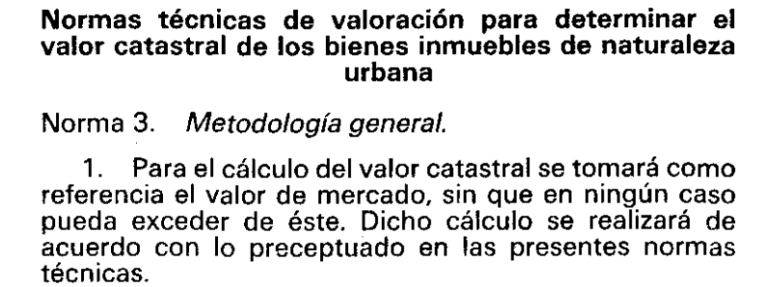
Metodología - Metodología de cálculo según RD 1020/1993 - Metodología de mercado aplicando los criterios de la Orden ECO/805/2003 . Tasación retrospectiva a fecha de devengo.

Slide 10
6. PROCEDIMIENTO. - Transmisión del inmueble. - Inicio de procedimiento de comprobación de valor del mismo. - Propuesta de Regularización y Trámite de Audiencia alegaciones. - Liquidación Provisional tasación pericial contradictoria. - Recurso reposición / reclamación reserva de pericial contradictoria. - Si se desestima perito tercero. - Provisión de fondos. Honorarios máximos. - Realización del informe de tasación o ratificación de alguno de los de parte.

Slide 11
RECOMENDACIONES PARA LA ELABORACION DEL INFORME - Estudio de la documentación aportada - Solicitud, si es necesario, de documentación adicional - Visita al inmueble. Identificación - Comprobación de sus características actuales - Comparación de superficies: registral, catastral, comprobada y adoptada - Selección de la metodología en función de la situación observada - Contraste del resultado obtenido, en la medida de las posibilidades

Slide 12
NORMATIVA Y LEGISLACIÓN - Ley 58/2003, de 17 de diciembre, General Tributaria - Orden de 03/02/2016 de la Consejería de Hacienda y Administraciones Públicas. Normas de aplicación de los medios de valoración previstos en el art. 57 de la Ley 58/2003 - RDL 1/1993 de 24 de septiembre. Ley del Impuesto sobre Transmisiones y A.J.D. - Ley 29/1987, de 18 de diciembre, del Impuesto sobre Sucesiones y Donaciones - RD 1020/1993, de 25 de junio, normas técnicas de valoración y el cuadro marco de valores del suelo y de las construcciones para determinar el valor catastral… - RD 1065/2007, de 27 de julio, Reglamento General de las actuaciones y los procedimientos de gestión e inspección tributaria… - Orden ECO/805/2003, de 27 de marzo, sobre normas de valoración de bienes inmuebles y de determinados derechos para ciertas finalidades financieras. - Normativa para viviendas de Protección Oficial - Normativa Urbanística, Ley del Suelo y Reglamento de Planeamiento - Orden de 23/07/2012, de la Consejería de Hacienda y Administraciones Públicas. Honorarios.

Slide 13
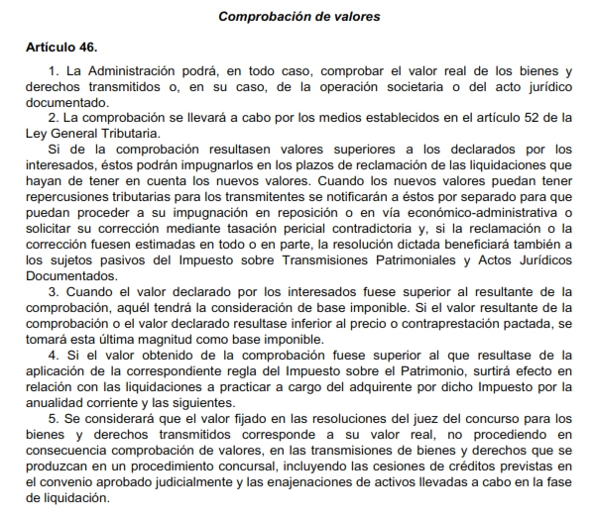
RDL 1/1993. Ley Impuesto Transmisiones Patrimoniales

Slide 14
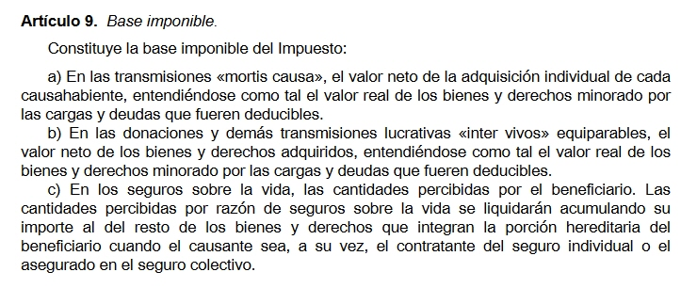
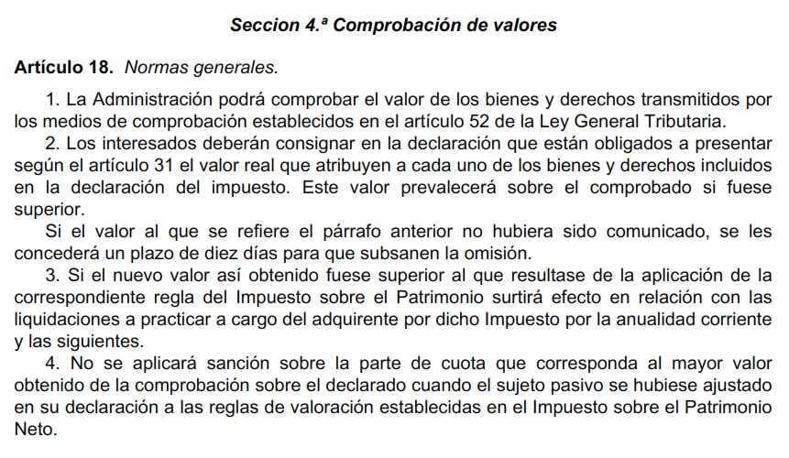
Ley 29/1987, Impuesto sobre Sucesiones y Donaciones

Slide 15
Orden 03/02/2016
RD 1020/1993

Slide 16
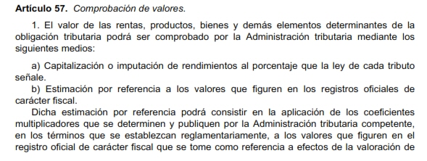
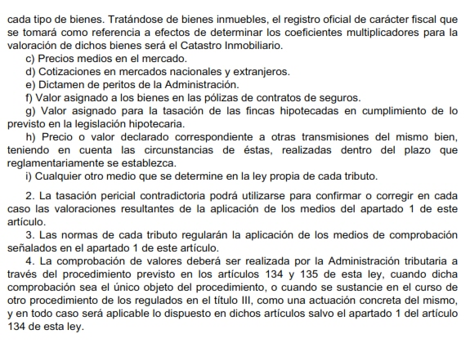
Ley 58/2003. Comprobación de valores

Slide 17
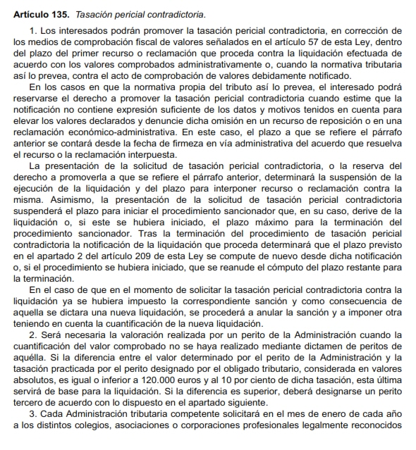
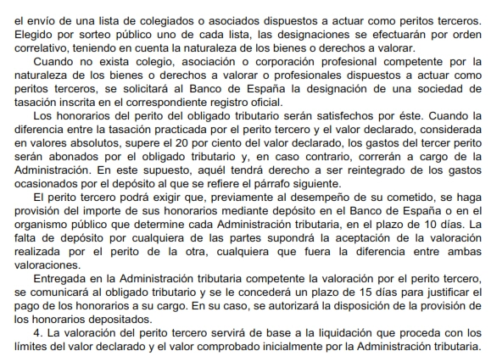
Ley 58/2003. Tasación pericial.

Slide 18
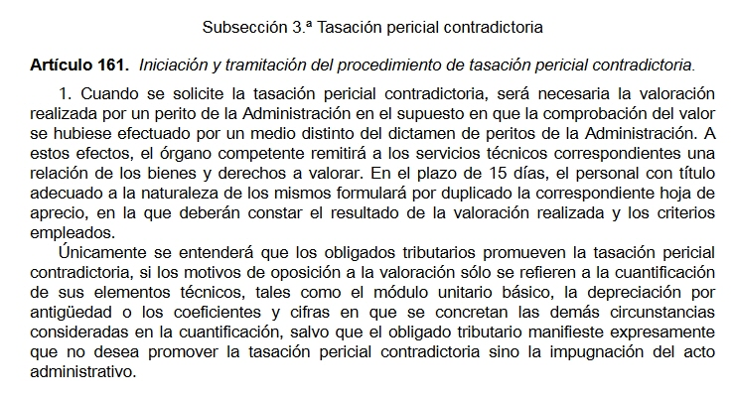
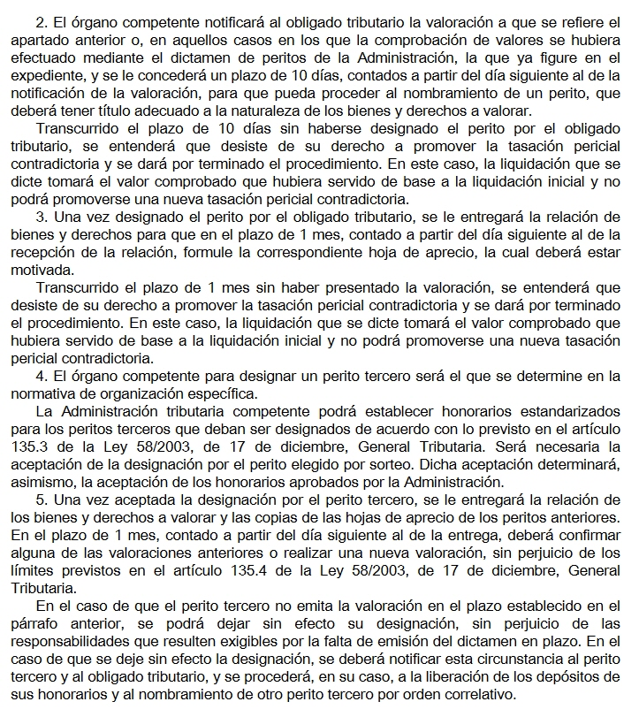
RD 1065/2007. Tasación pericial.

Slide 19
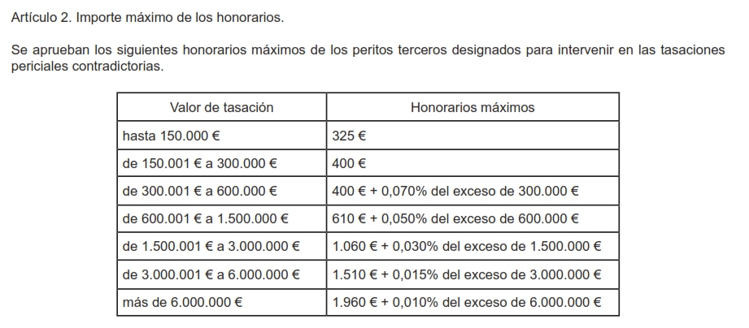
Orden 23/07/2012. Honorarios.

Slide 20
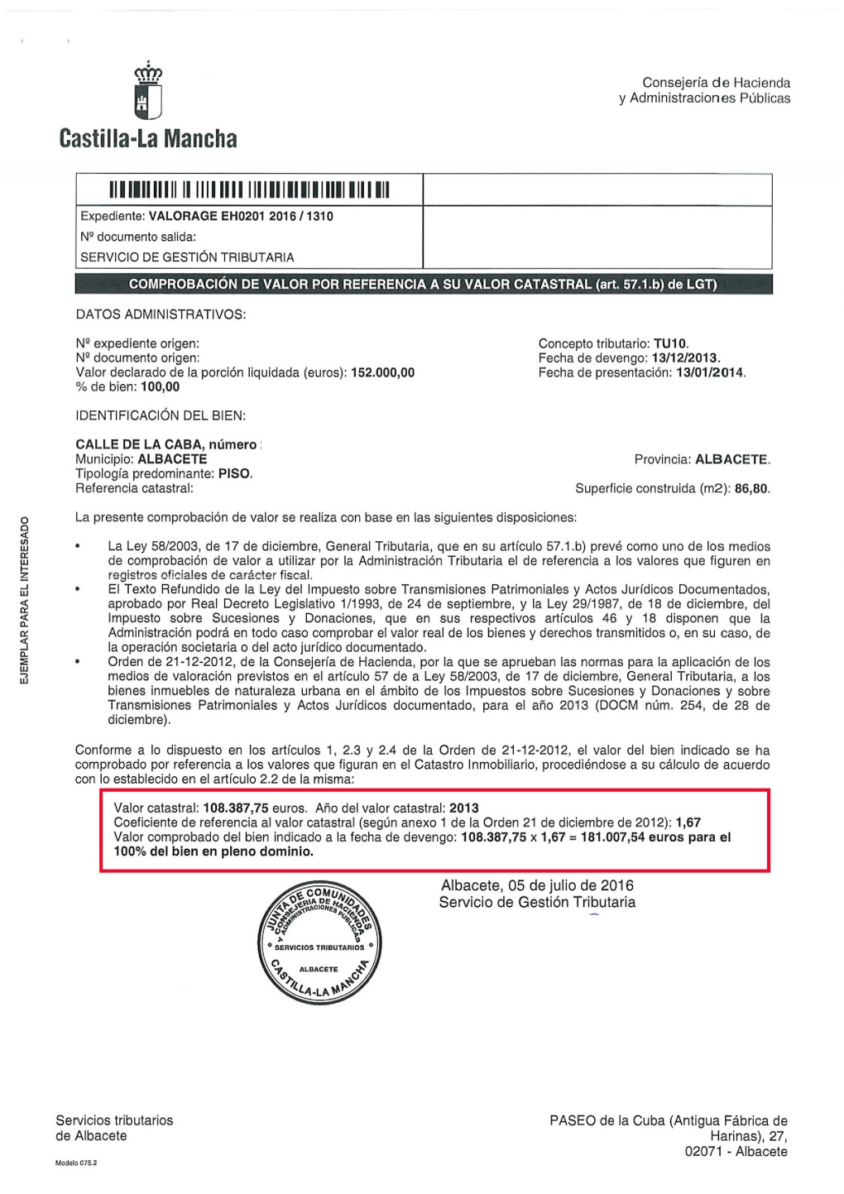
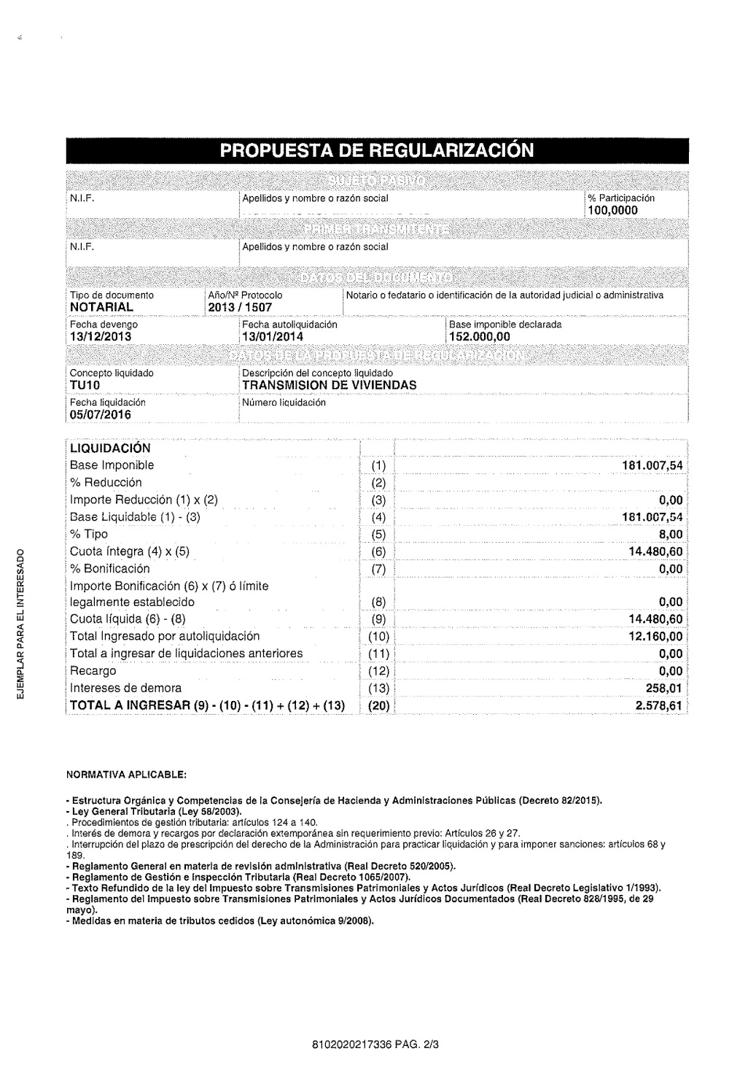
CASOS PRÁCTICOS. Ejemplo 1. Valor catastral x coeficiente.

Slide 21
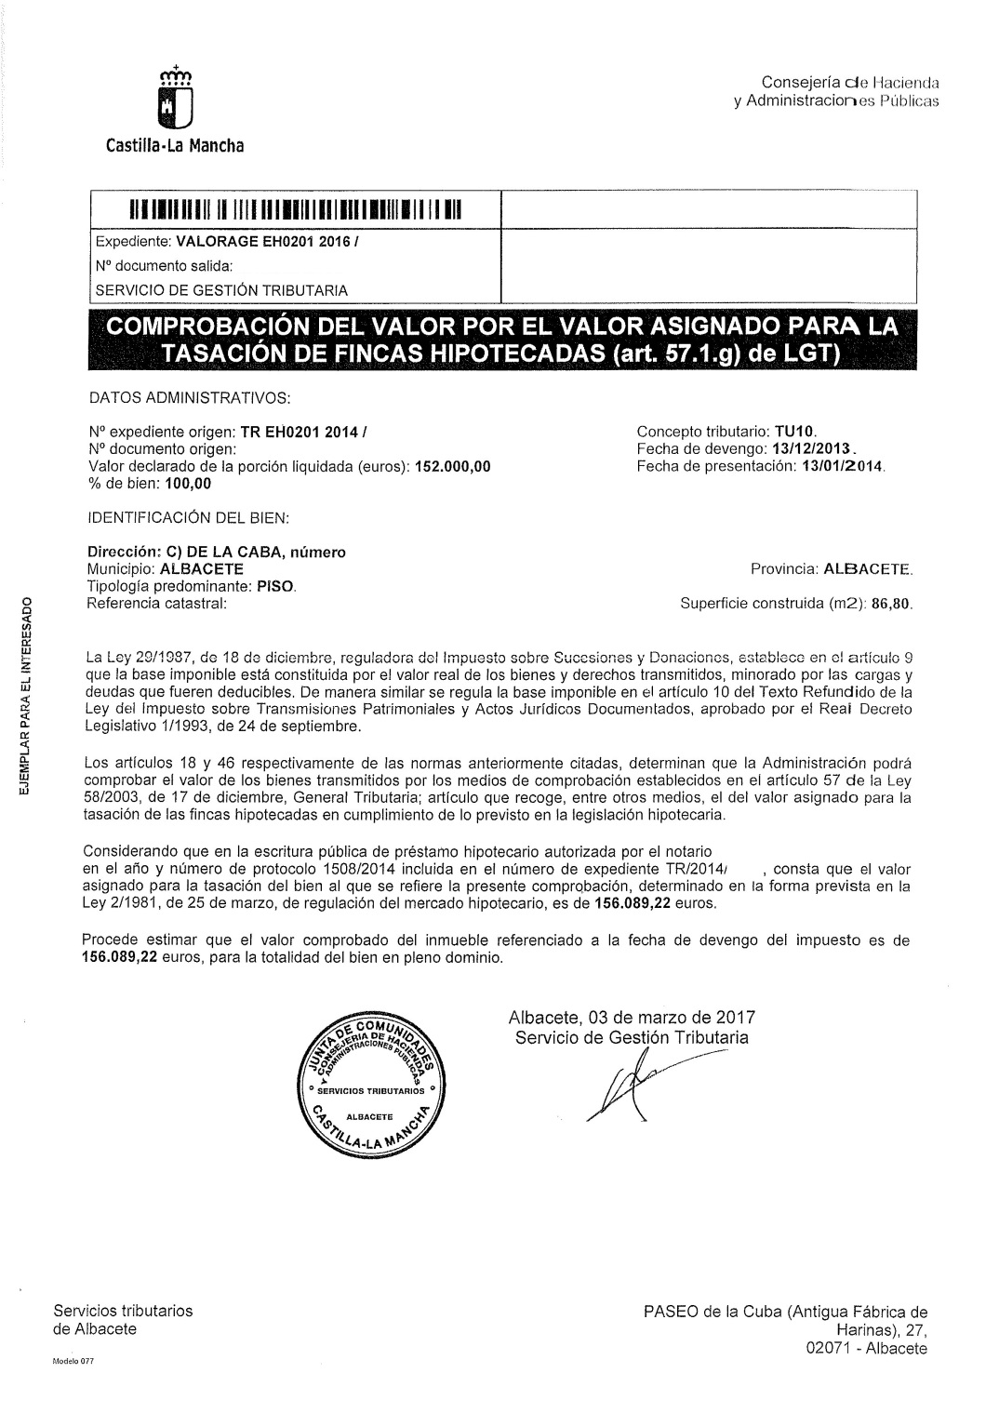

Slide 22
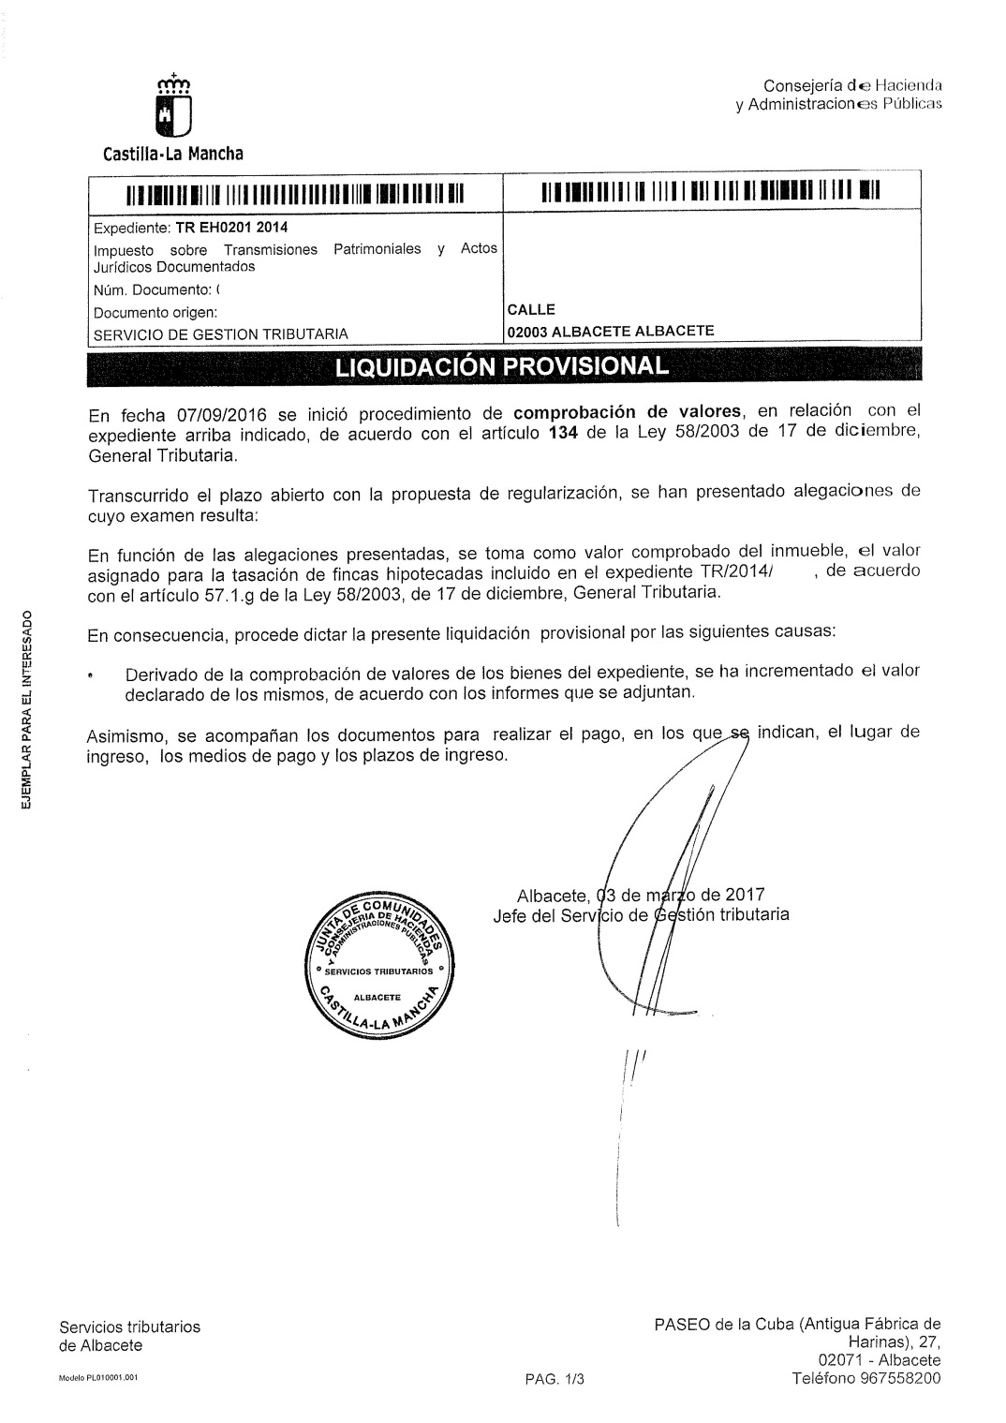

Slide 23
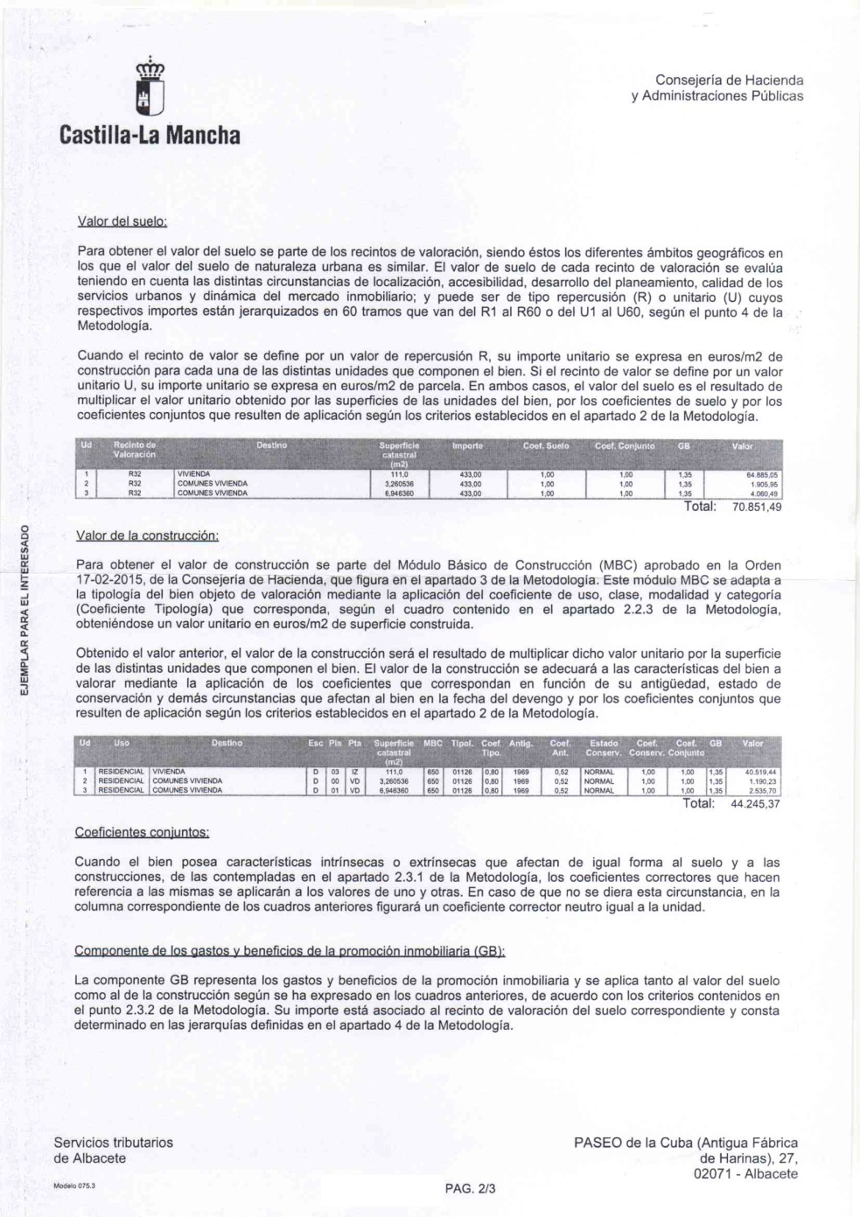
CASOS PRÁCTICOS. Ejemplo 2. Orden 17/02/2015.

Slide 24
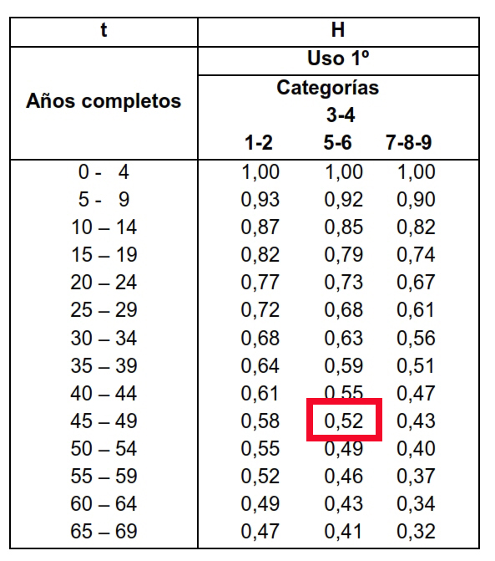

Slide 25
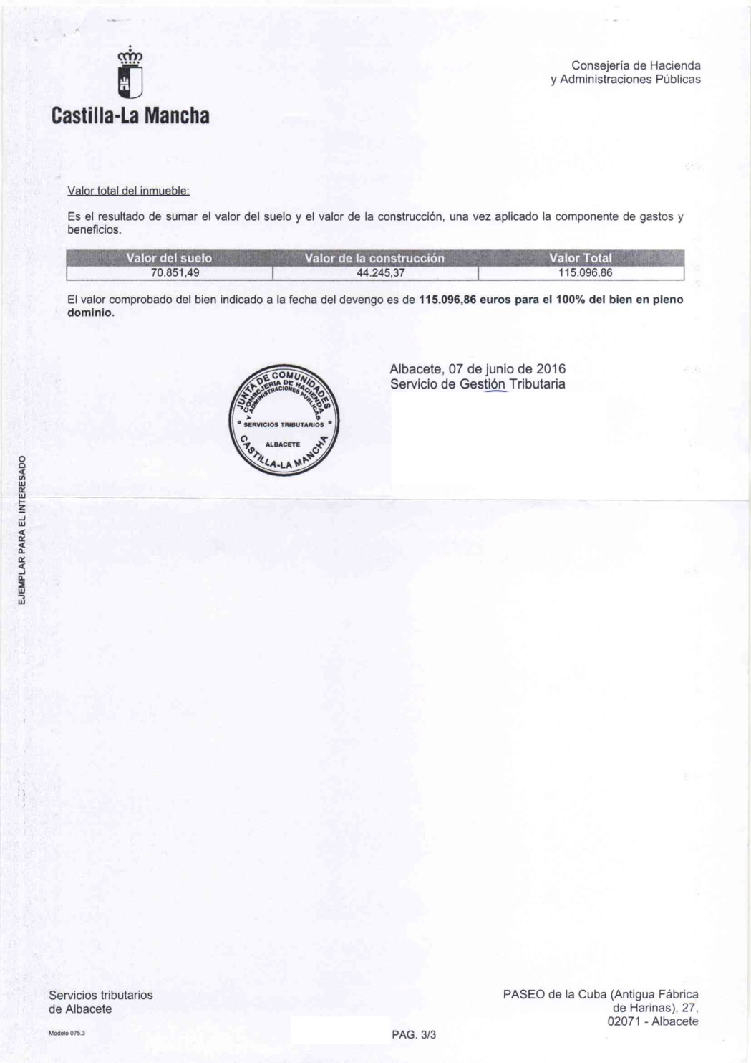

Slide 26
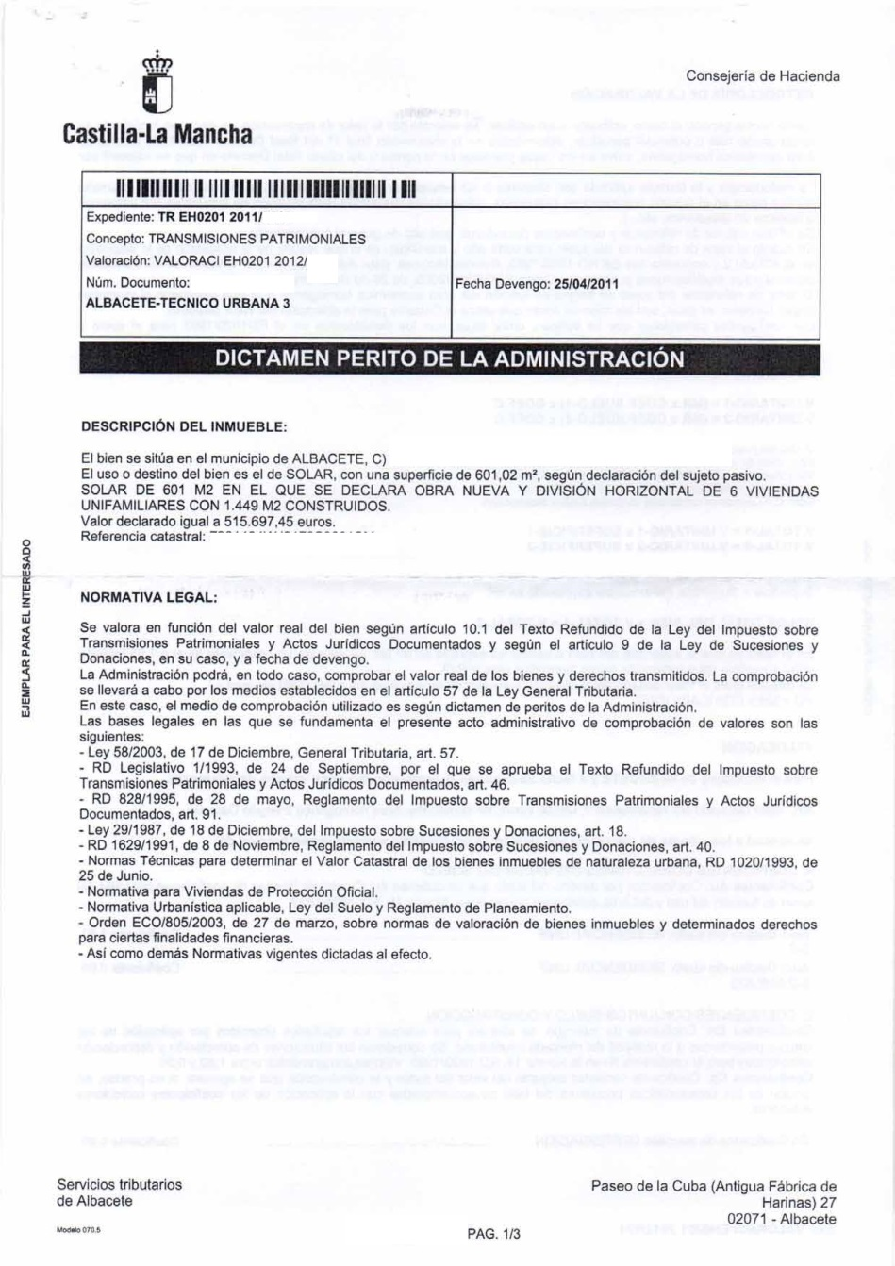
CASOS PRÁCTICOS. Ejemplo 3. RD 1020/1993

Slide 27
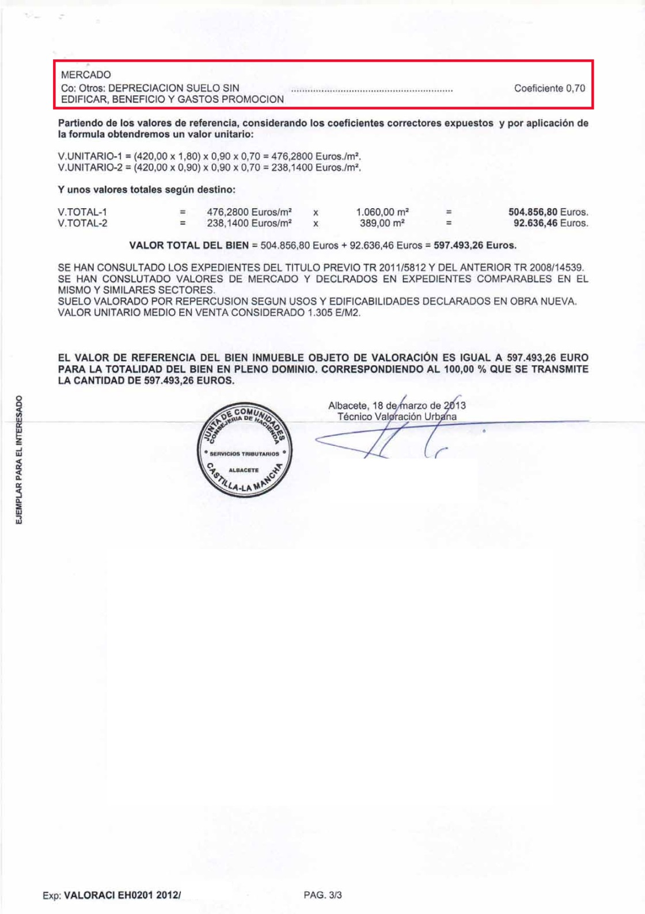
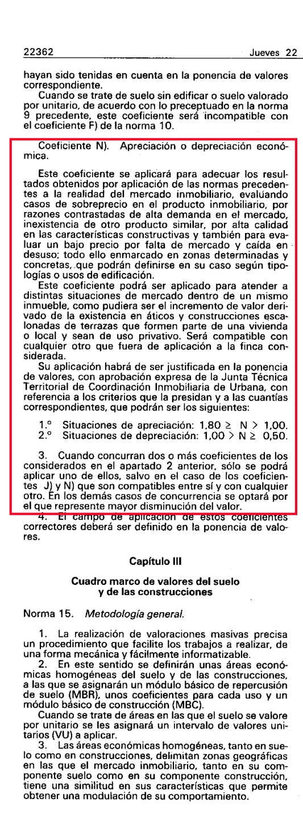

Slide 28
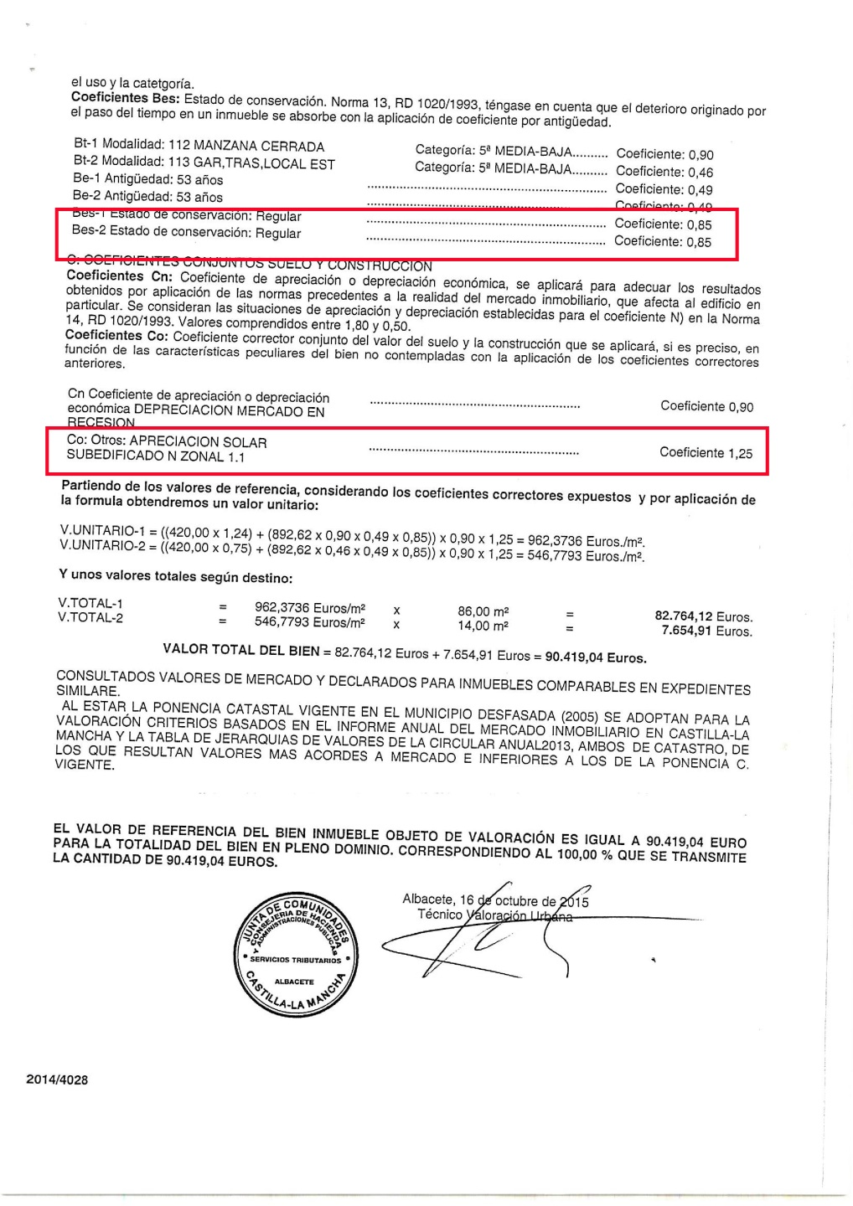
CASOS PRÁCTICOS. Ejemplo 4. RD 1020/1993

Slide 29
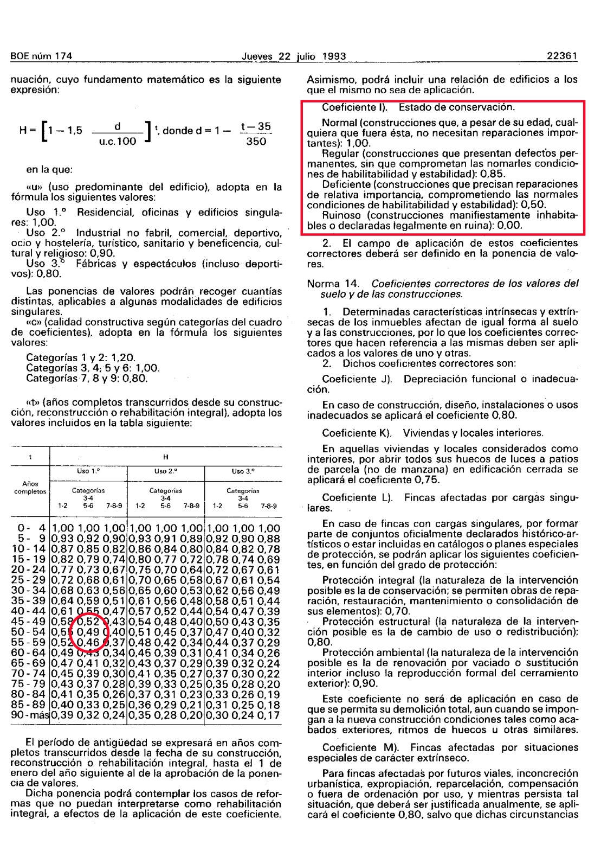

Slide 30
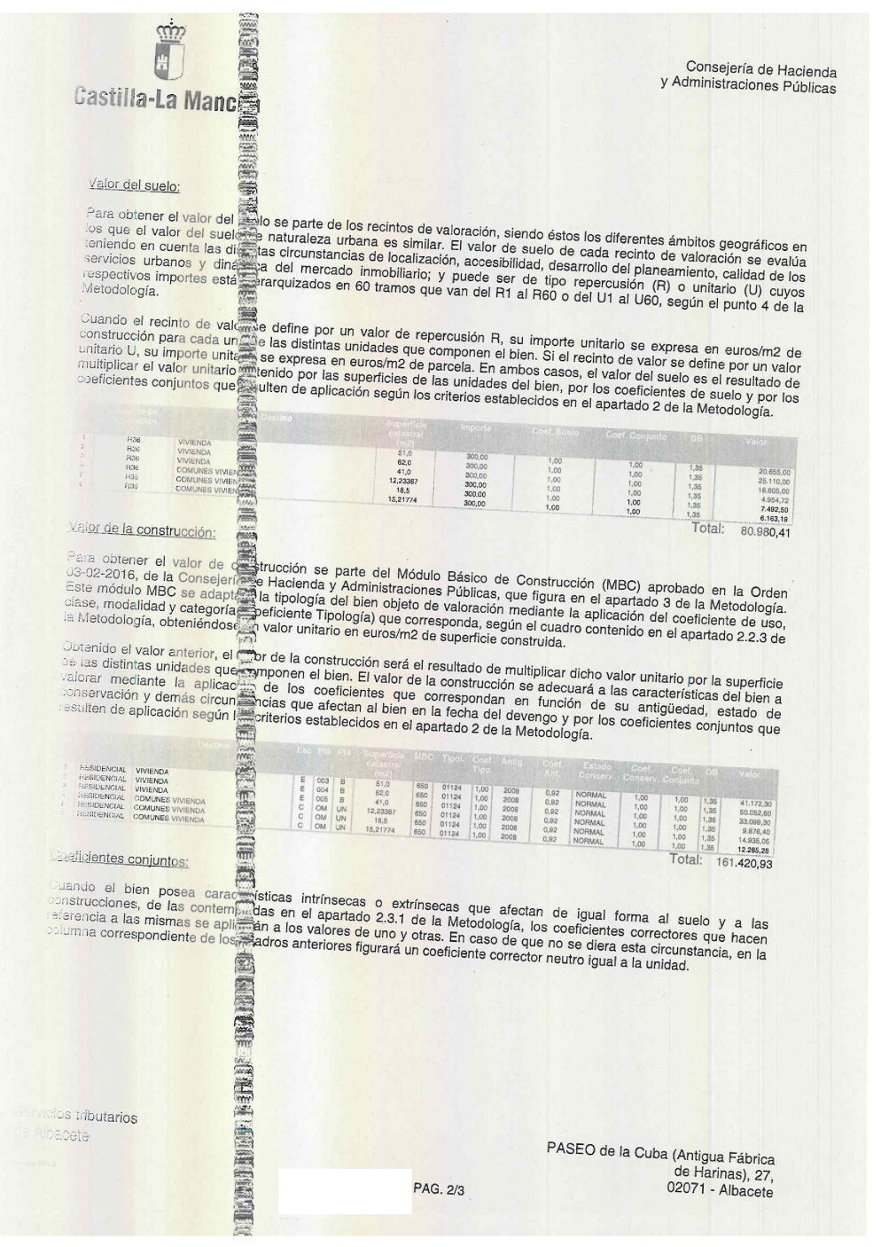
CASOS PRÁCTICOS. Ejemplo 5. Orden 03/02/2016 RD 1020/1993

Slide 31
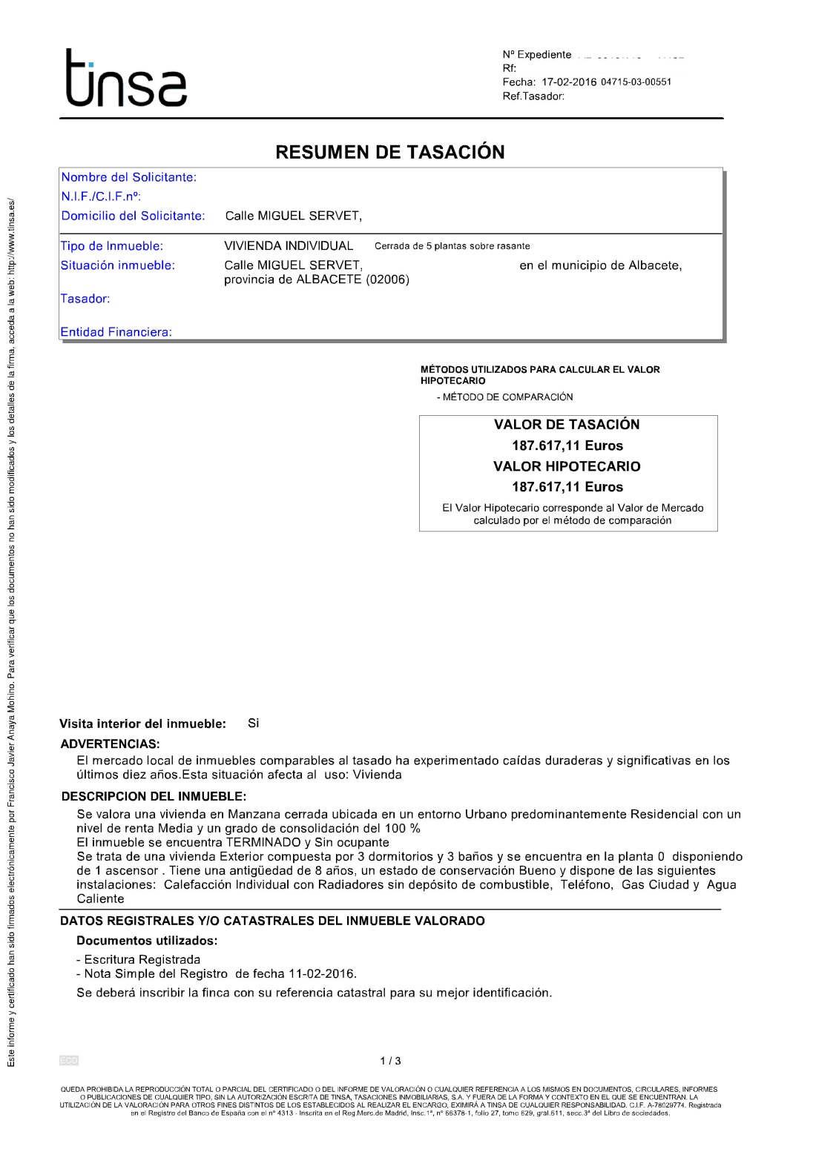
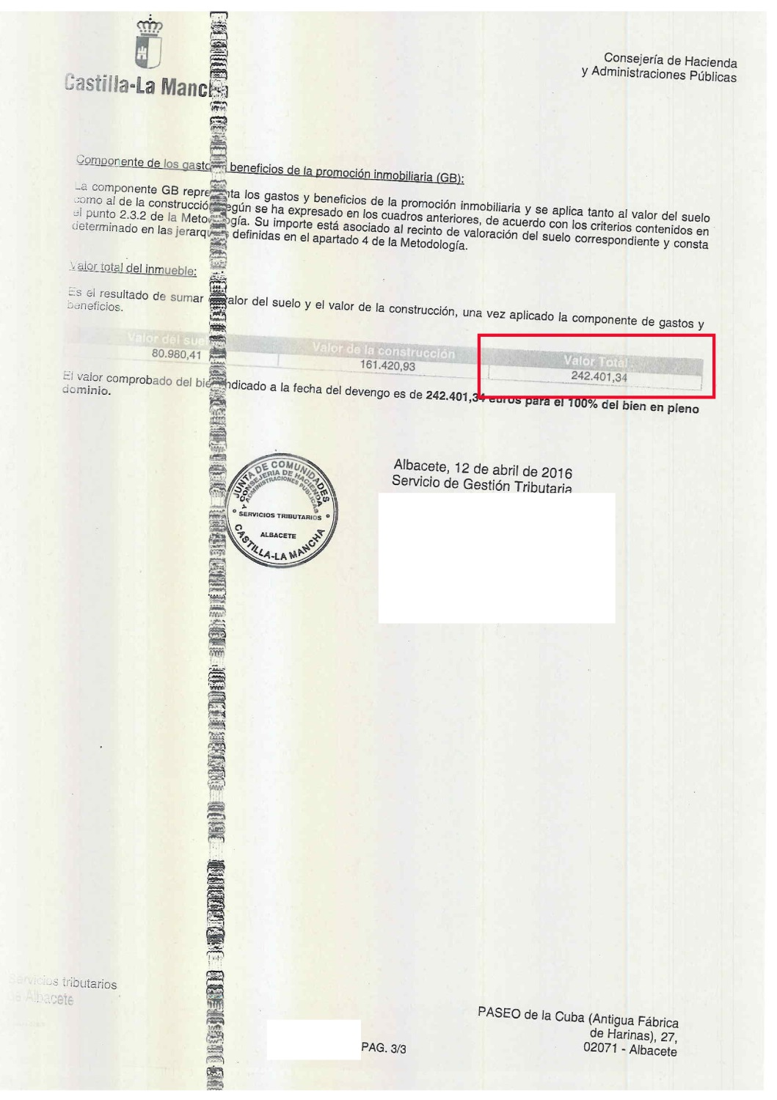

Slide 32
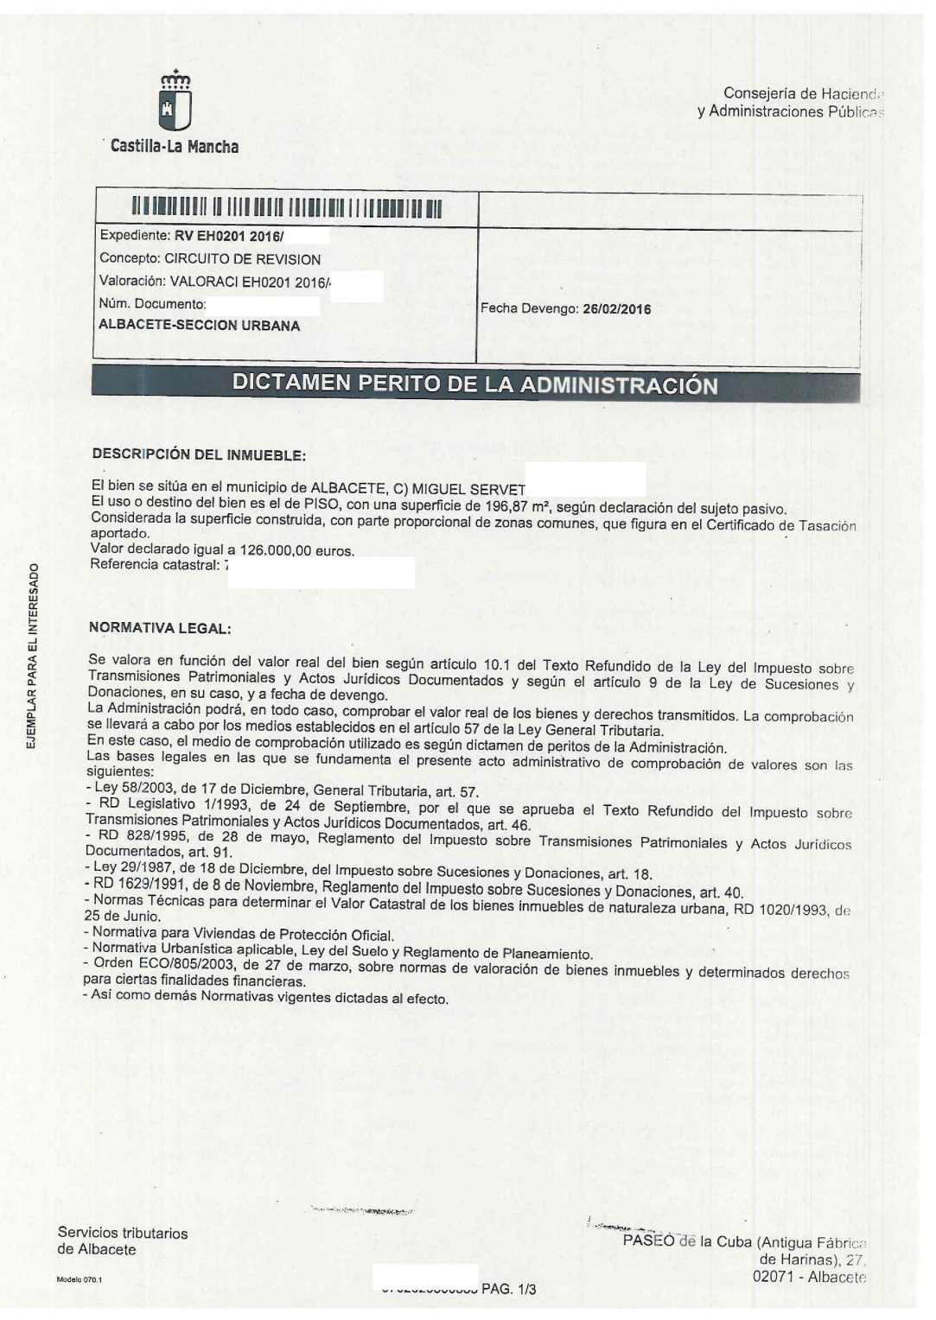
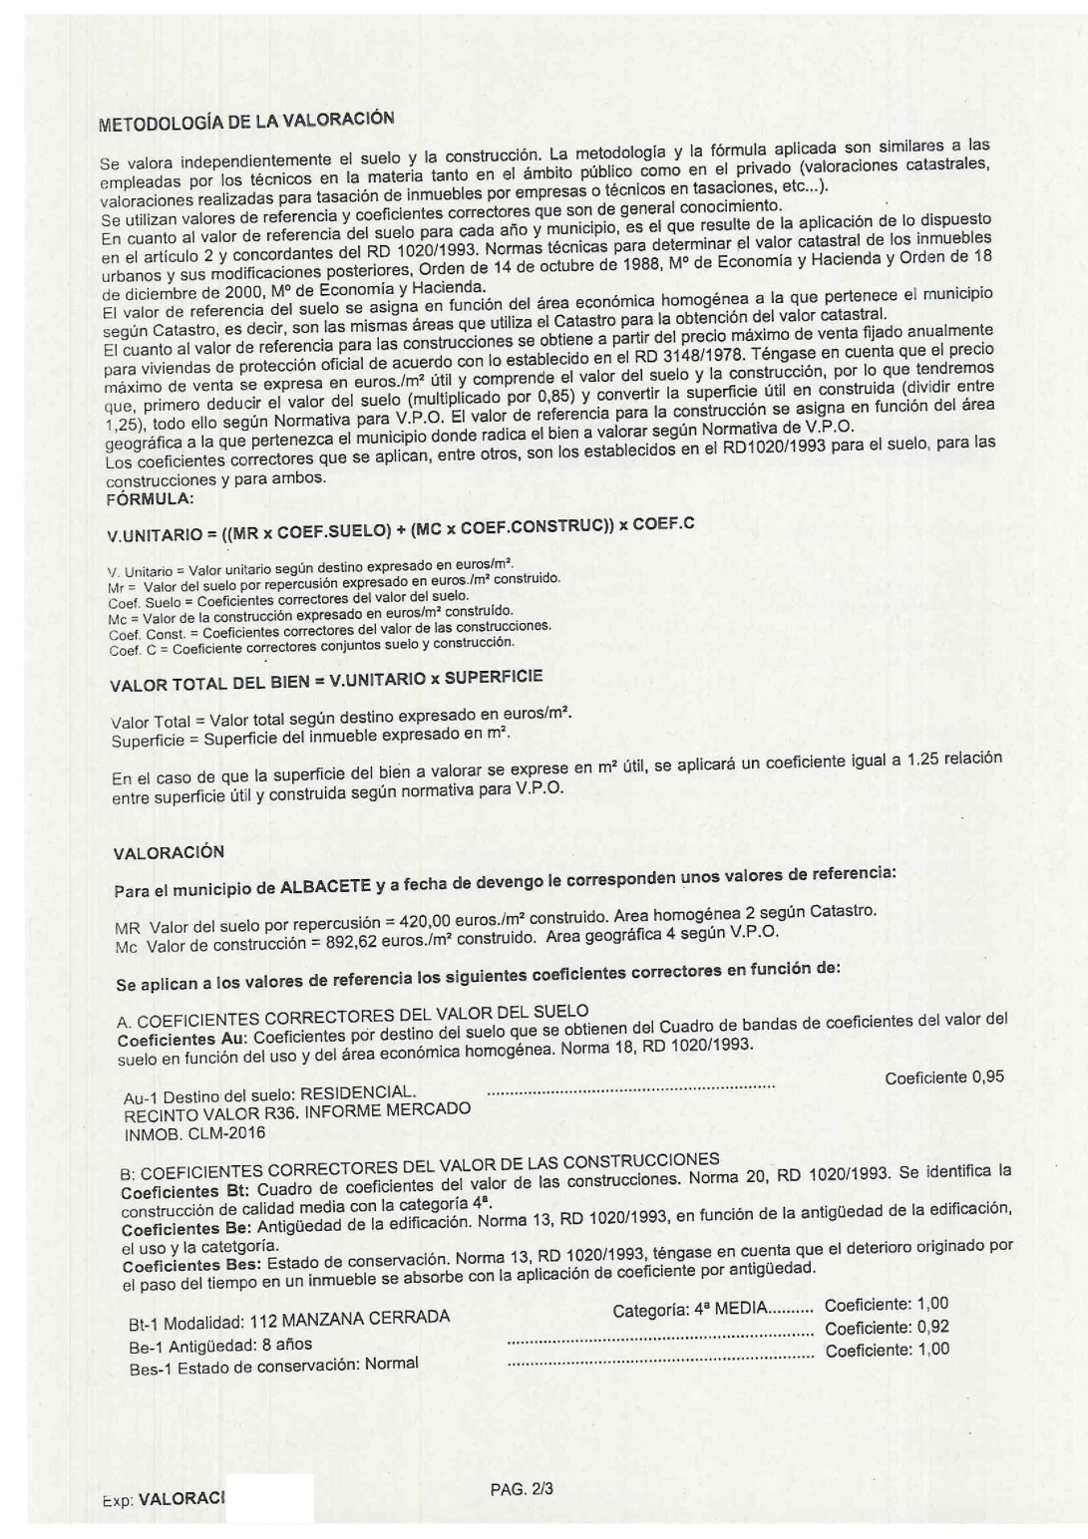

Slide 33
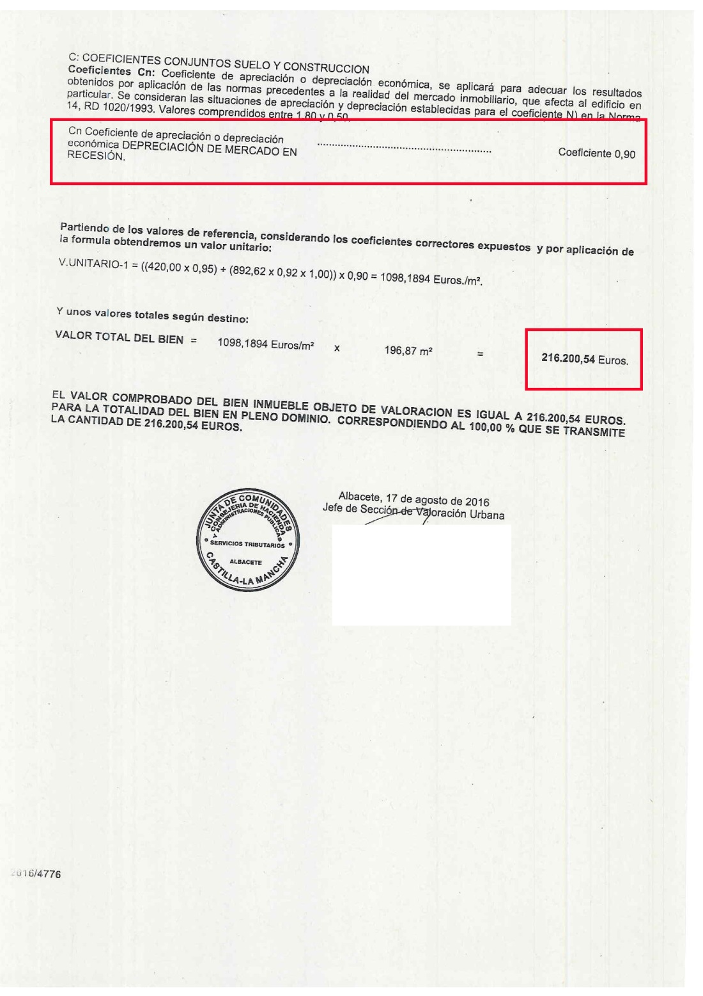
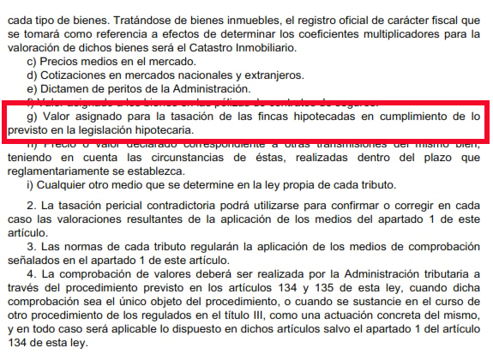
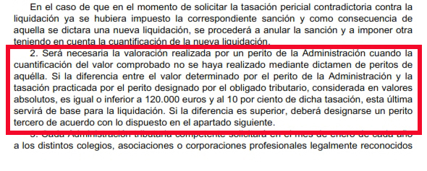
Artículo 57.1.g Ley 58/2003
Artículo 135.2 Ley 58/2003

Slide 34
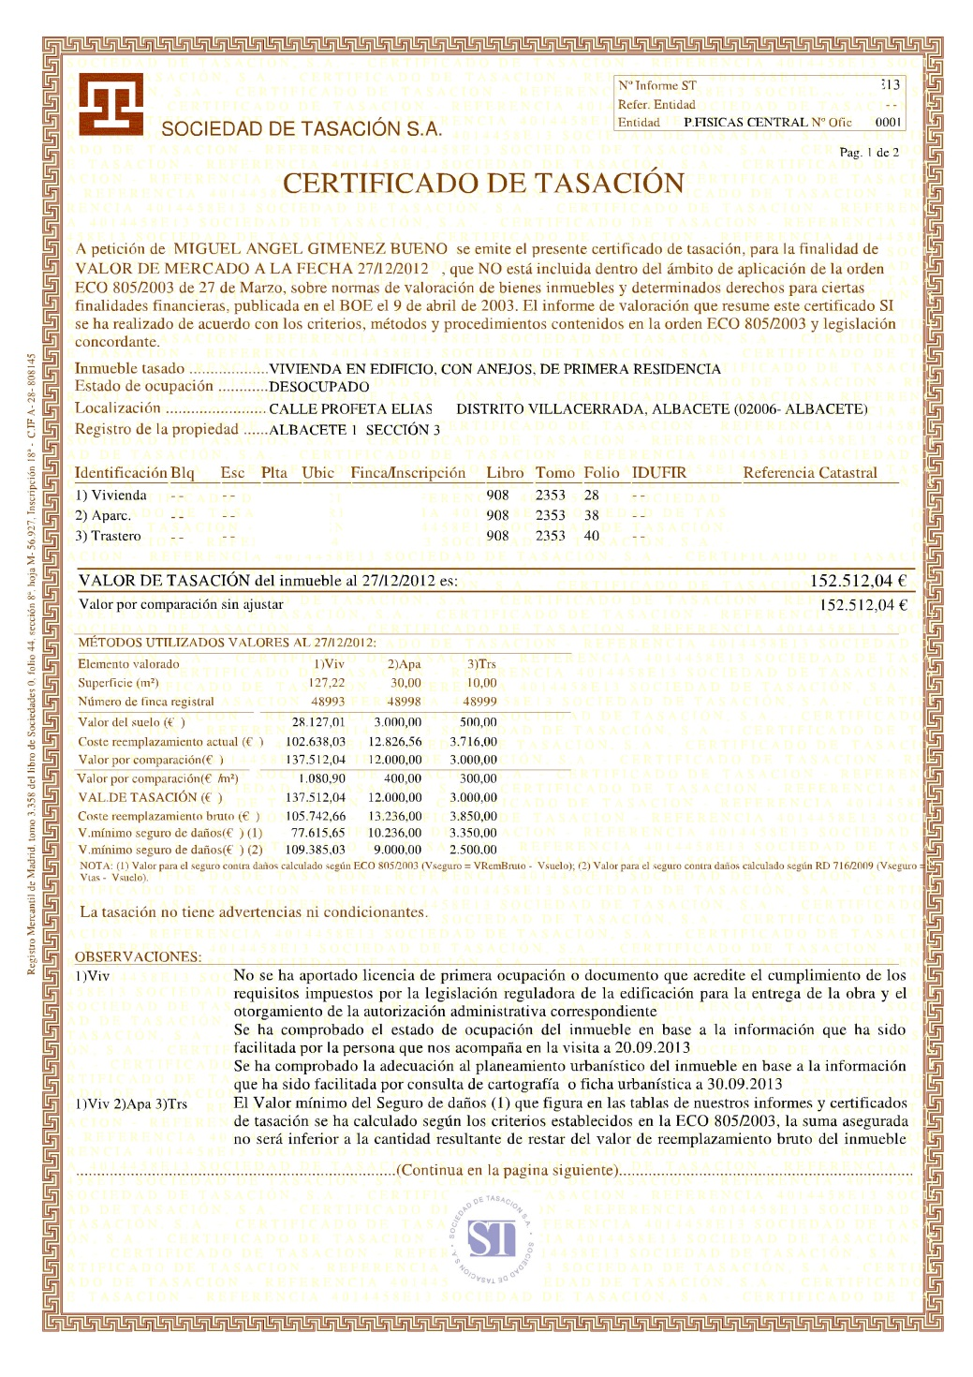
CASOS PRÁCTICOS. Ejemplo 6. Tasación retrospectiva. ECO 805/2003

Slide 35
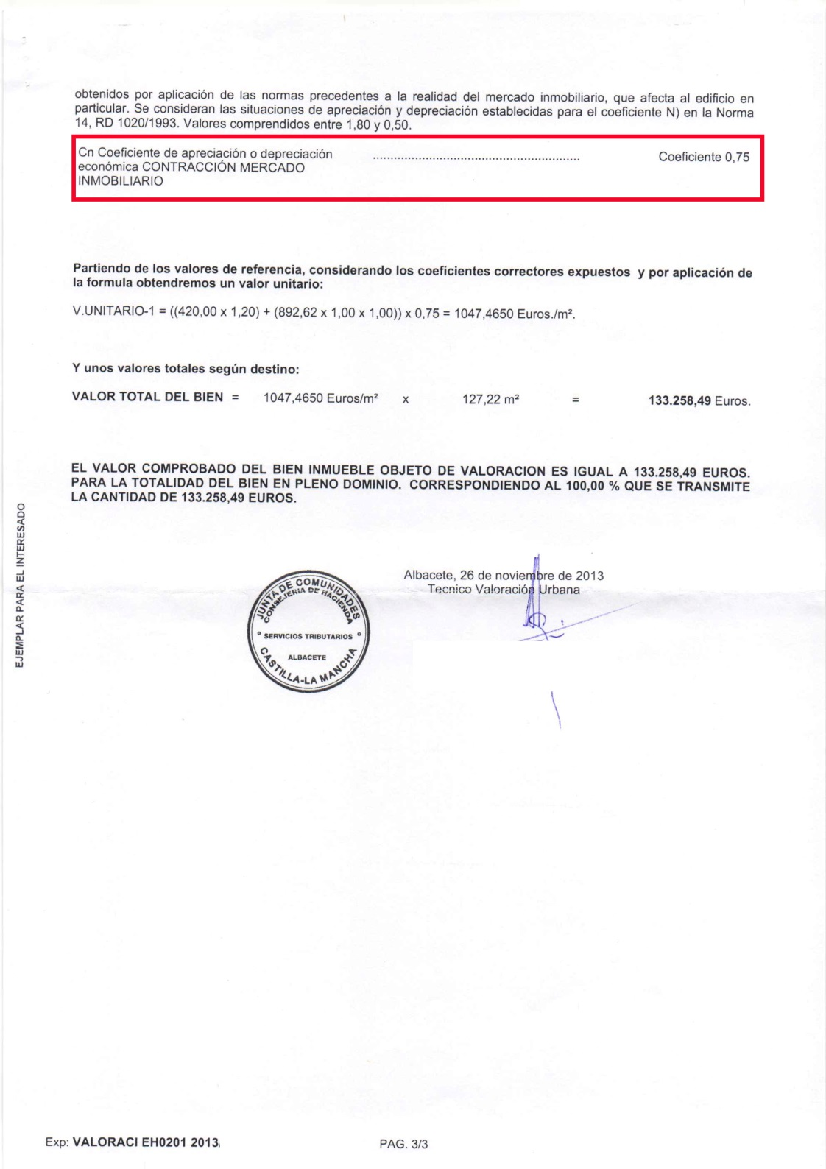

Slide 36
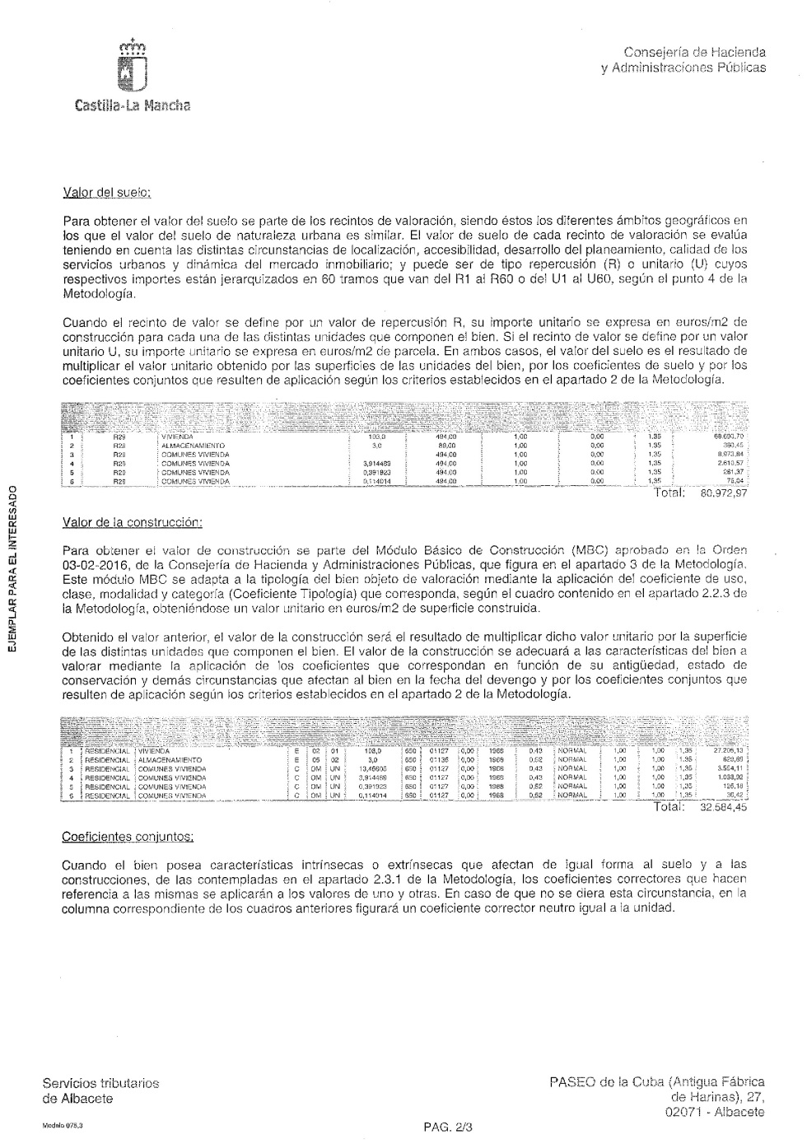
CASOS PRÁCTICOS. Ejemplo 7. Orden 03/02/2016 RD 1020/1993

Slide 37
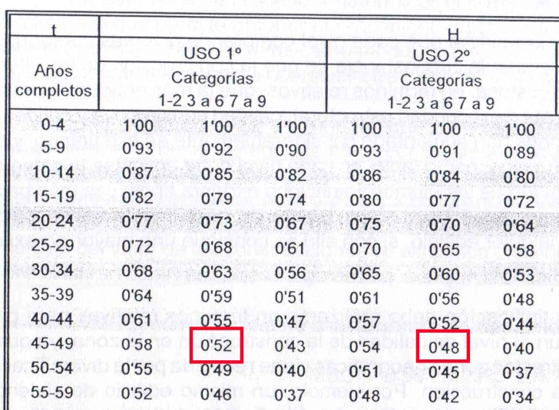
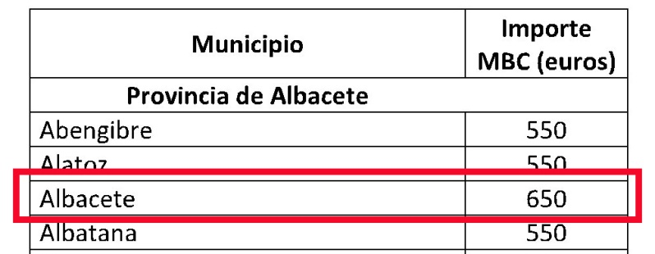

Slide 38
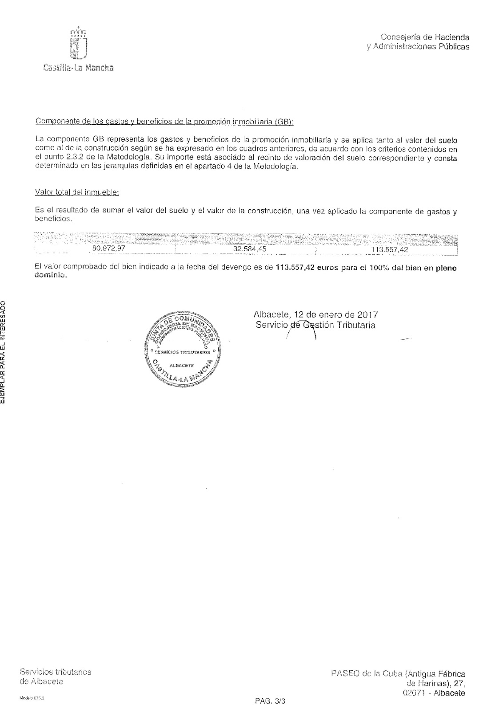
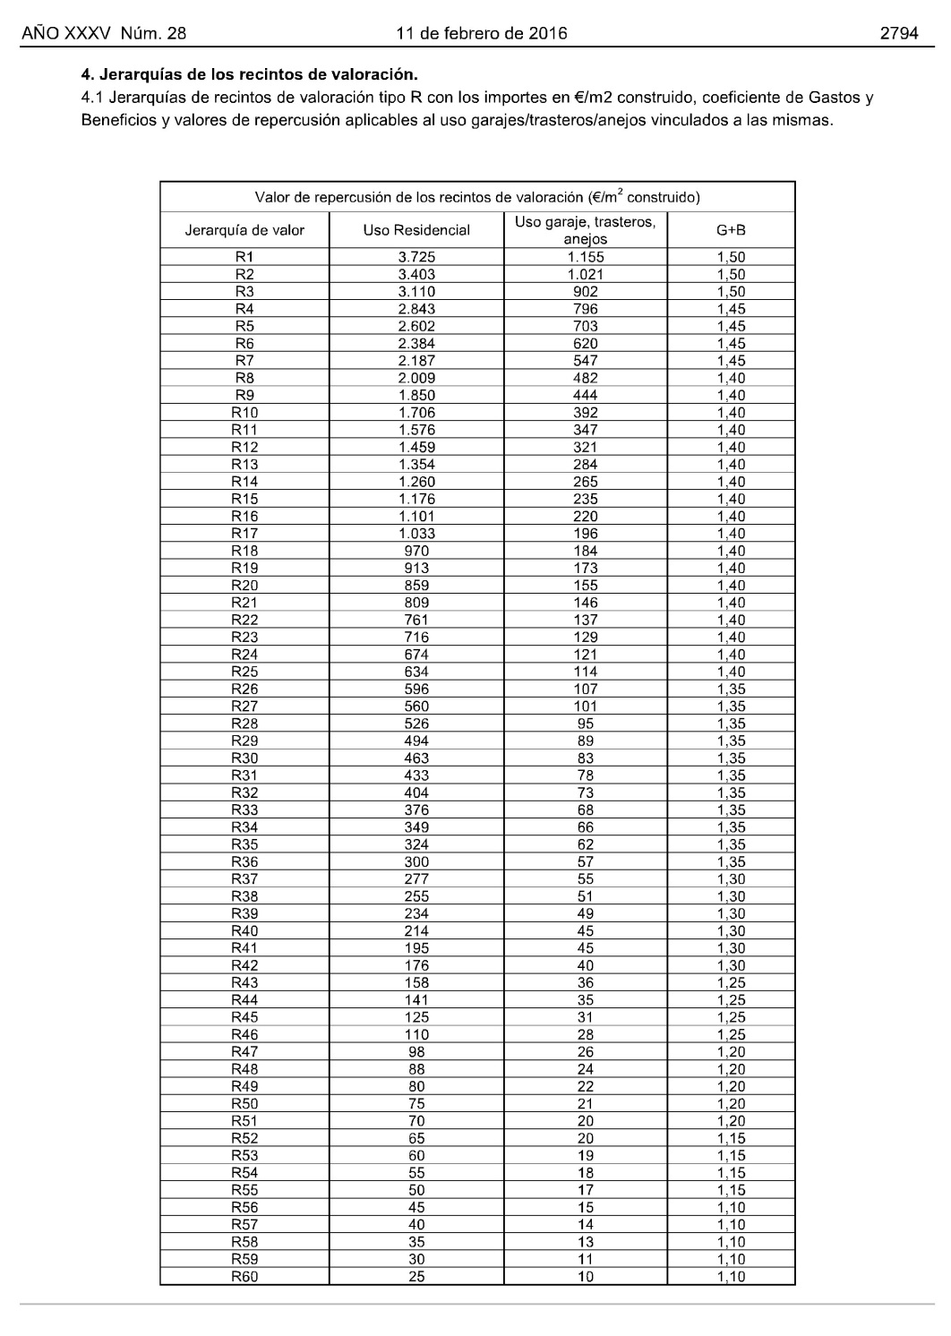

Slide 39
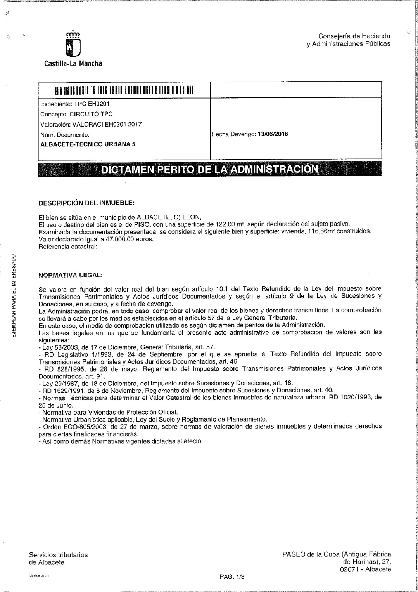
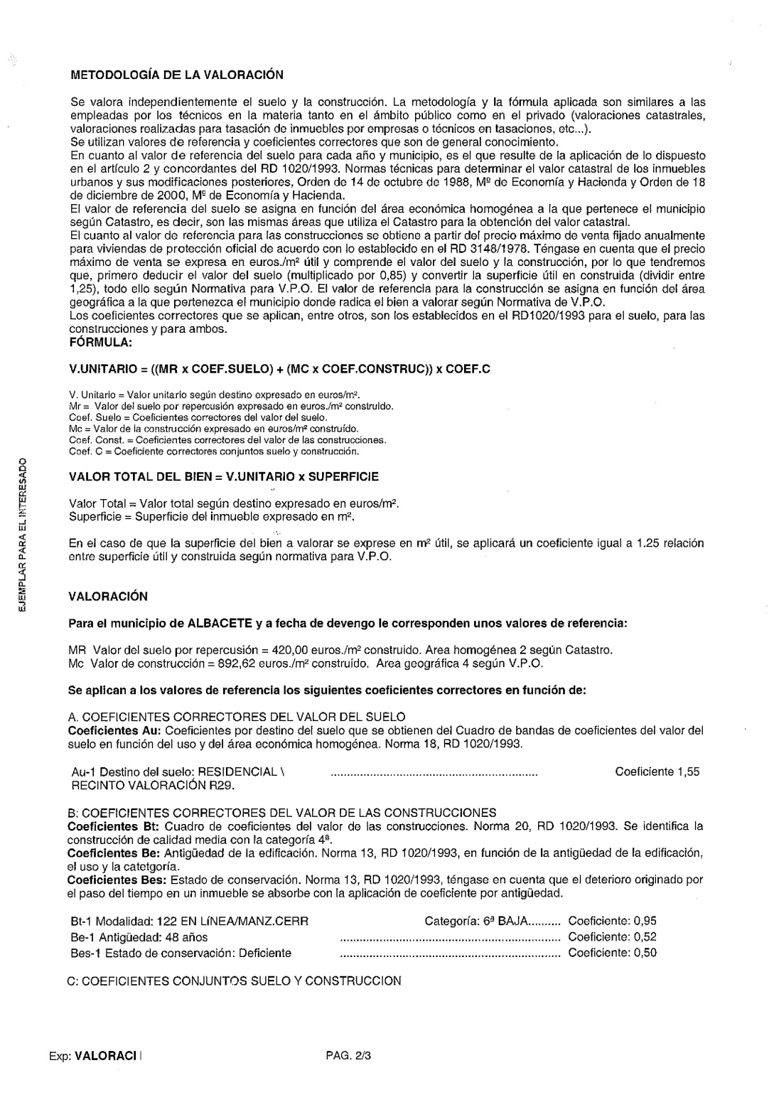

Slide 40
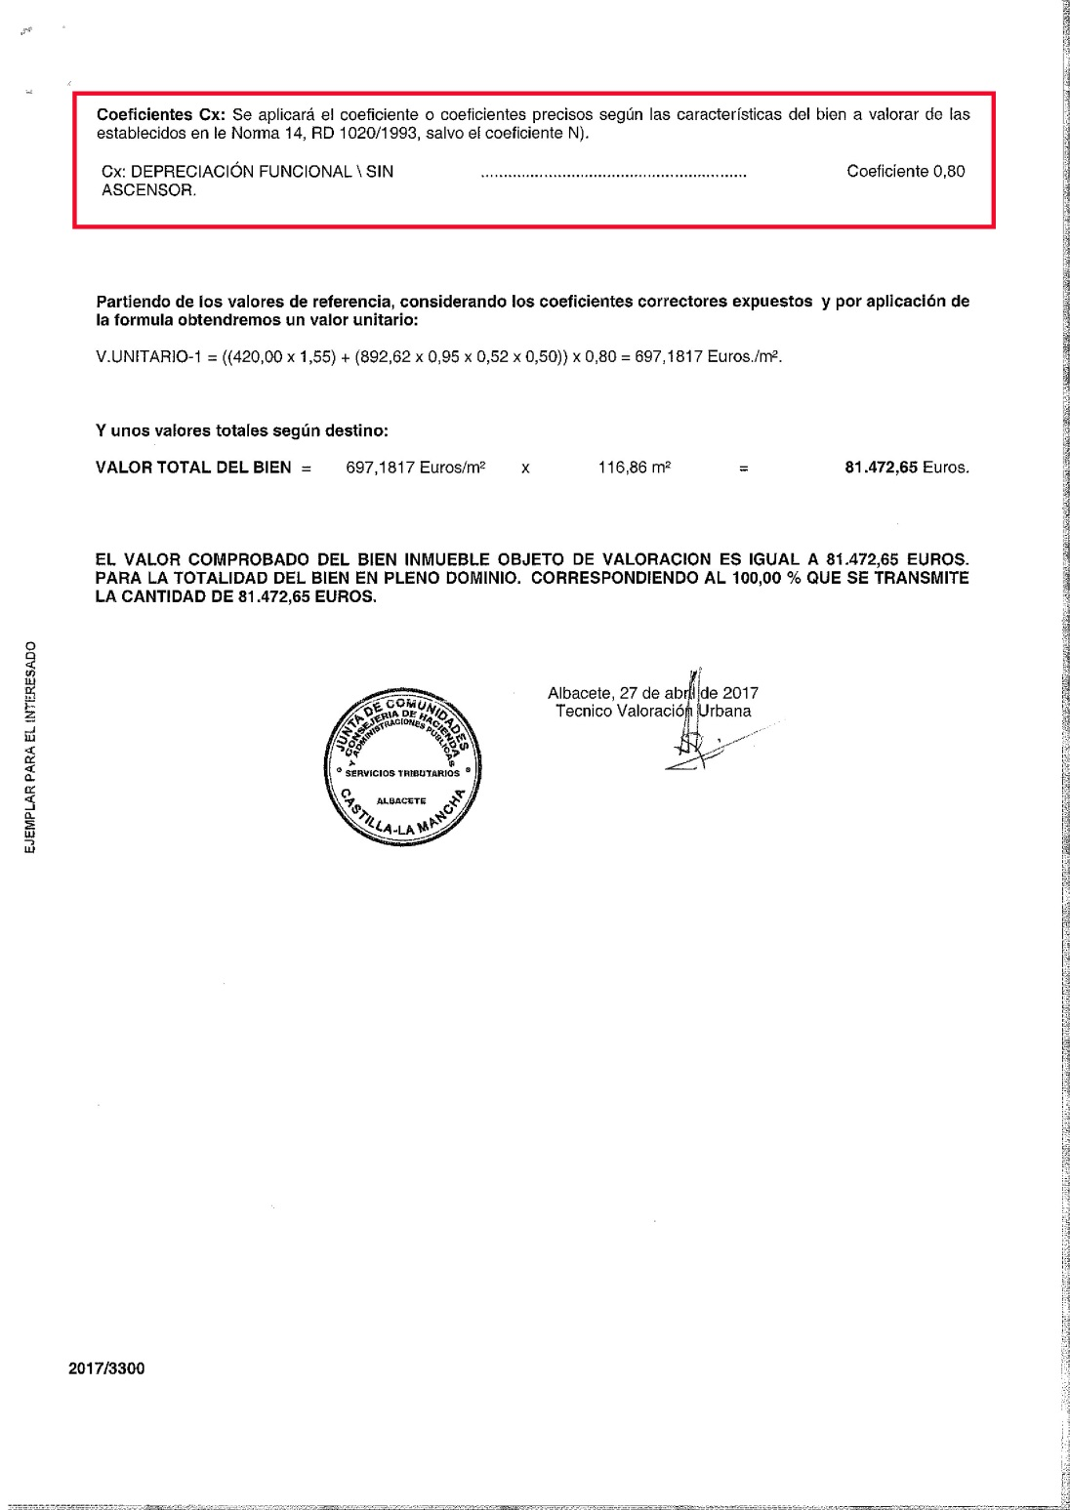
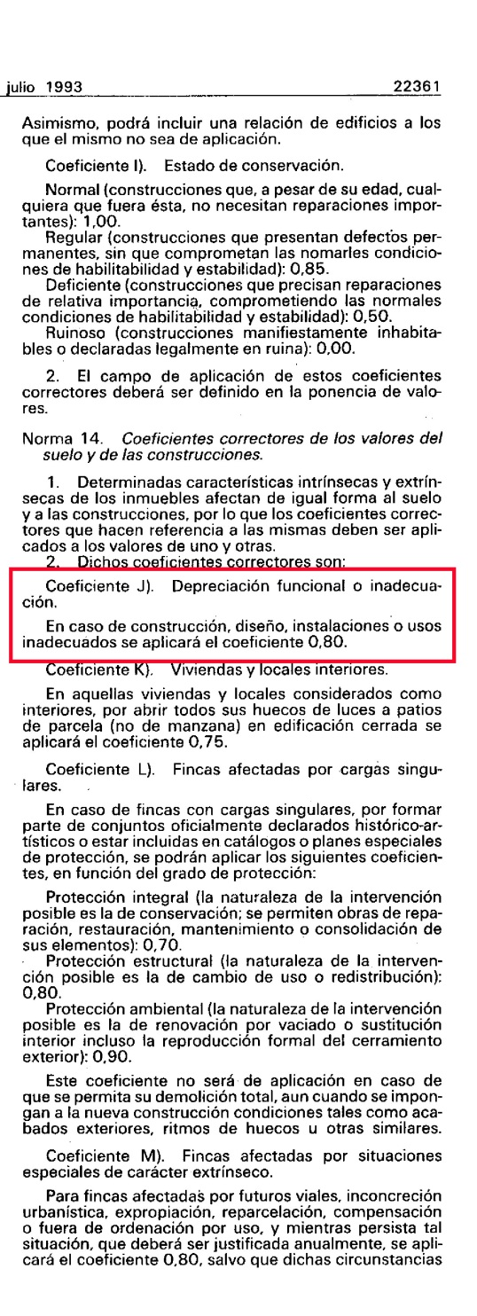

Slide 41
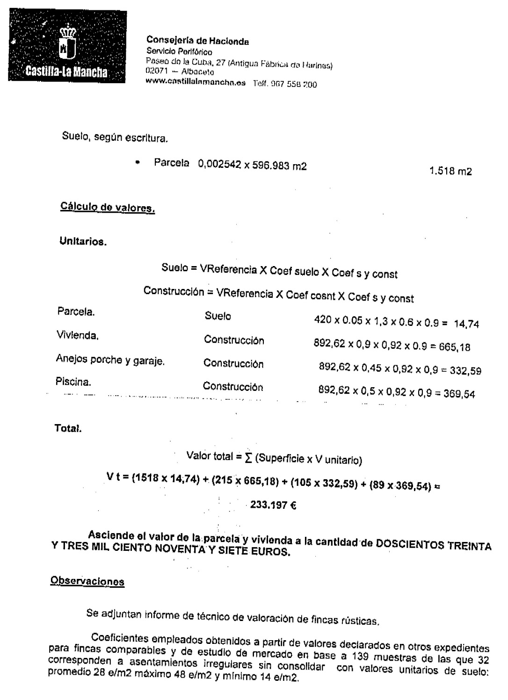
CASOS PRÁCTICOS. Ejemplo 8.

Slide 42
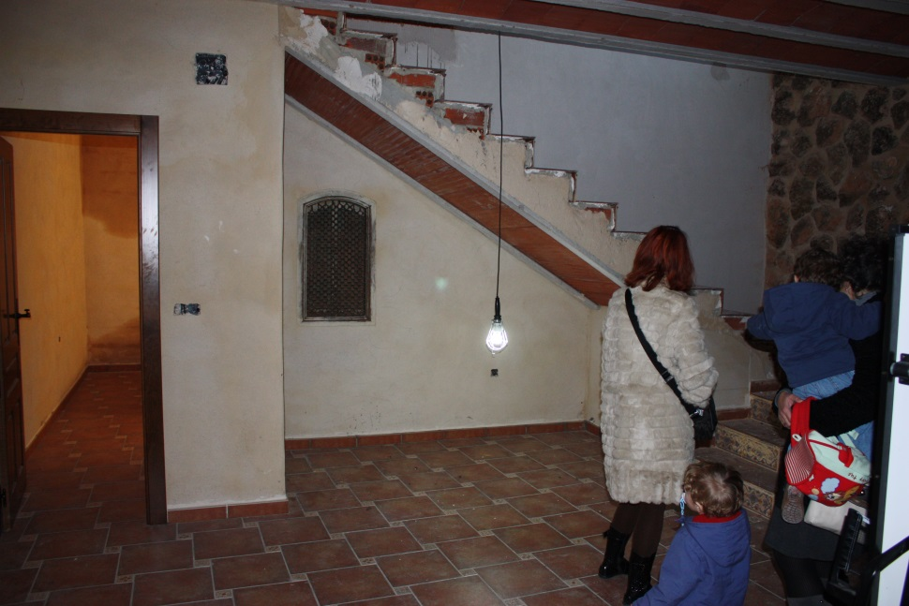
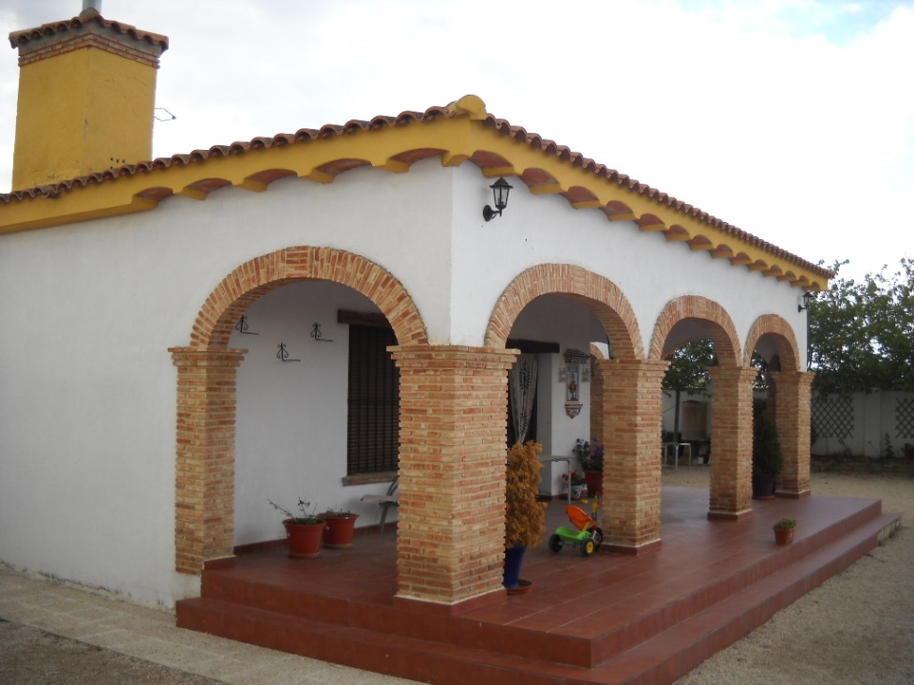
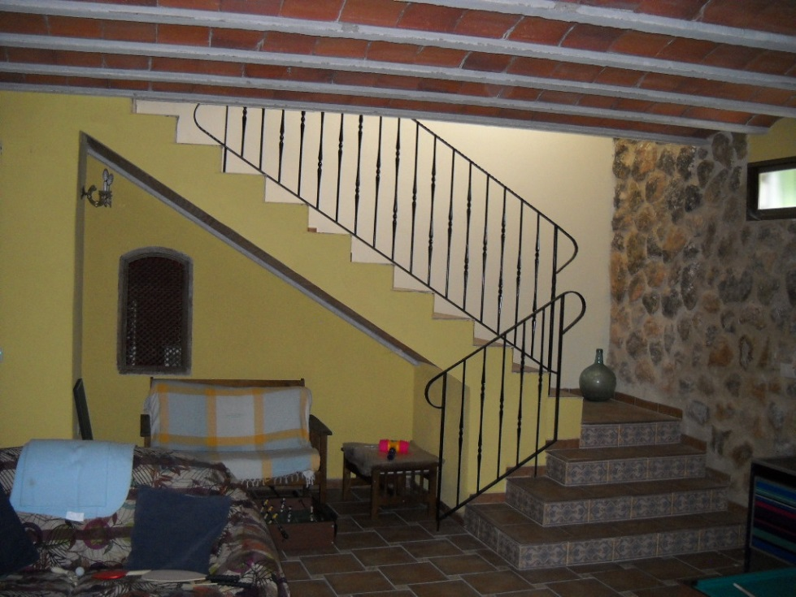

Slide 43
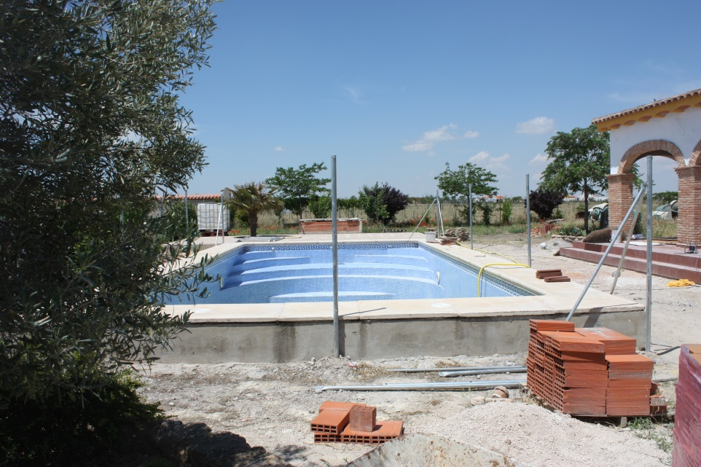
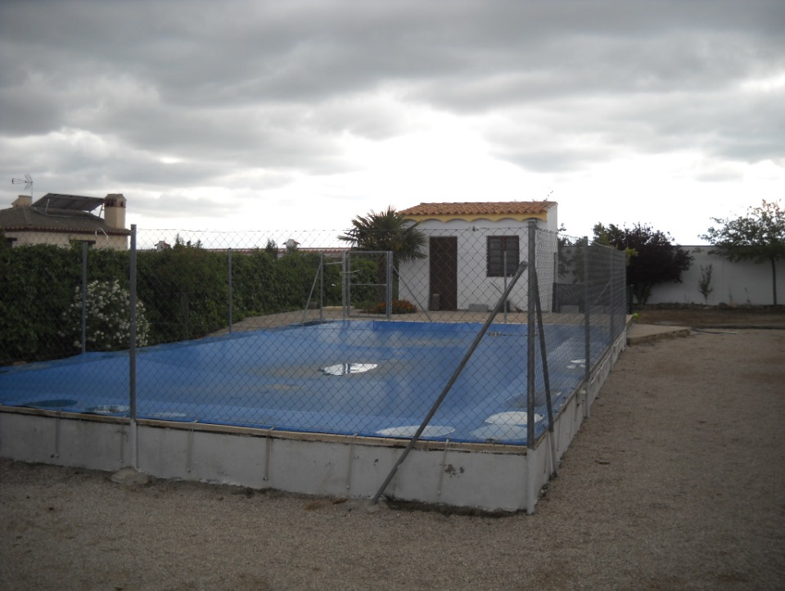

Slide 44
7. MESA REDONDA.
S.L. Mc Michael “Tratado de tasación”: “Las tablas dan idea del valor, pero no lo determinan”.

